Slide 1
Telling the time

Slide 2
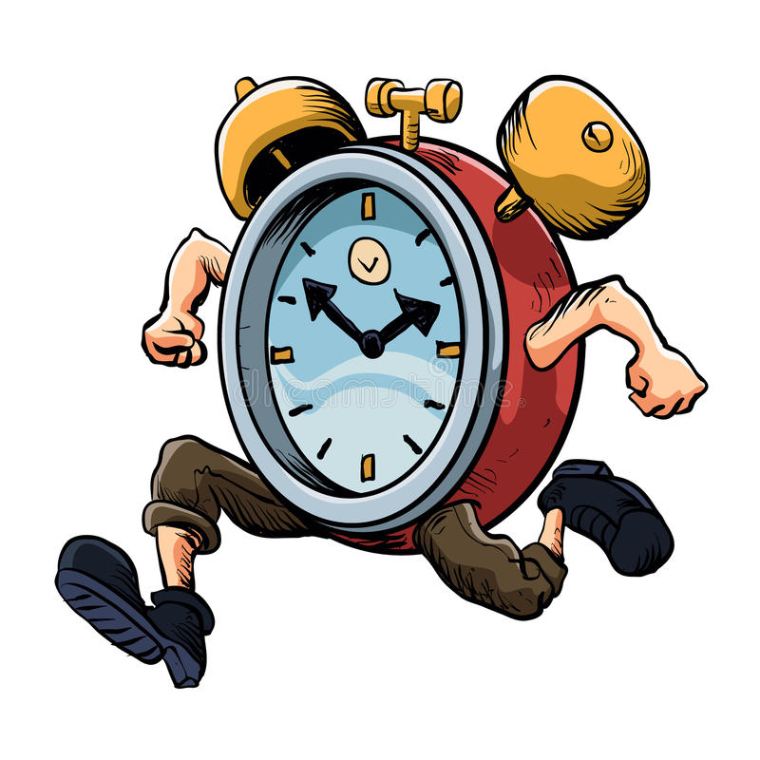
«Сколько времени?», «Который час?»
What time is it?
What’s the time?

Slide 3
Time - время
Seconds – секунды
Minutes – минуты
Hours - часы

Slide 4
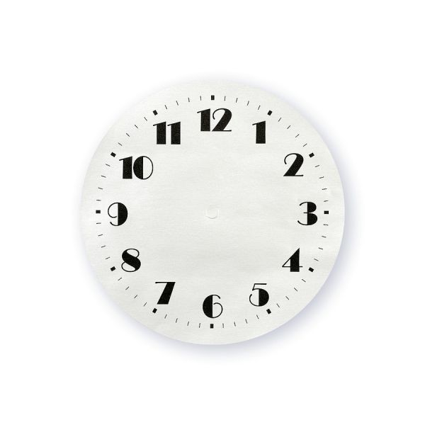

Slide 5
Ровное время
Если на часах ровное время (час, три часа, пять часов и т.д.), то самый распространенный способ сказать это — просто добавив o’clock к числу:
It’s 5 o’clock — Сейчас пять часов
It’s 10 o'clock — Сейчас десять часов

Slide 6
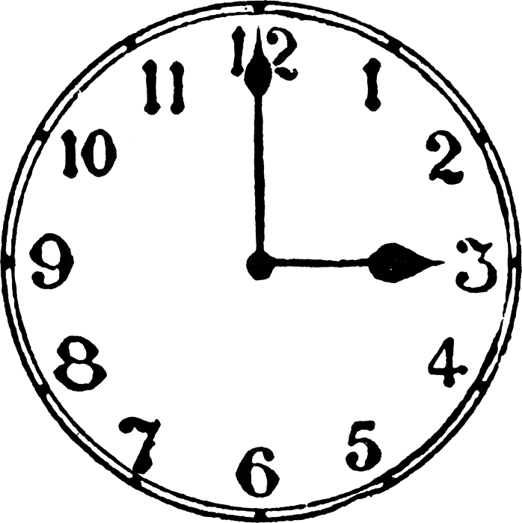

Slide 7
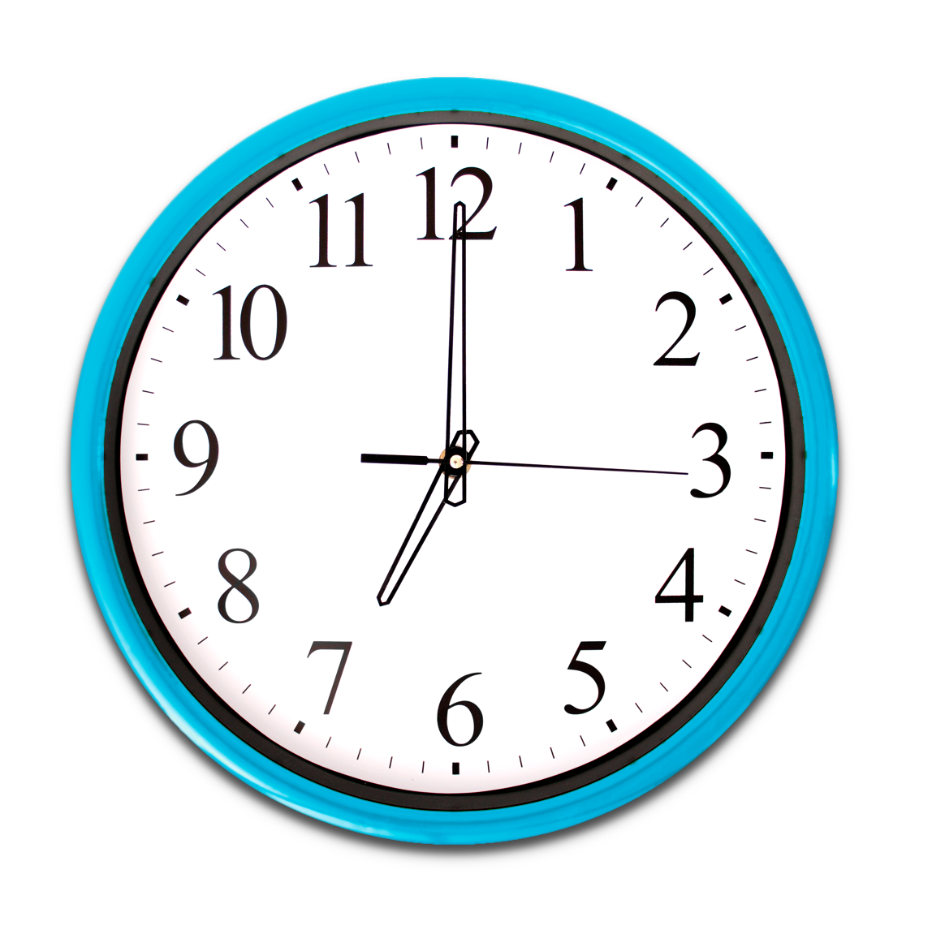

Slide 8
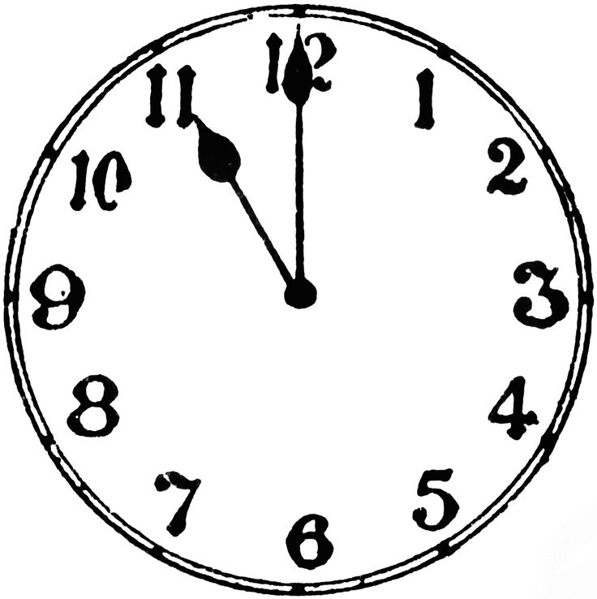

Slide 9
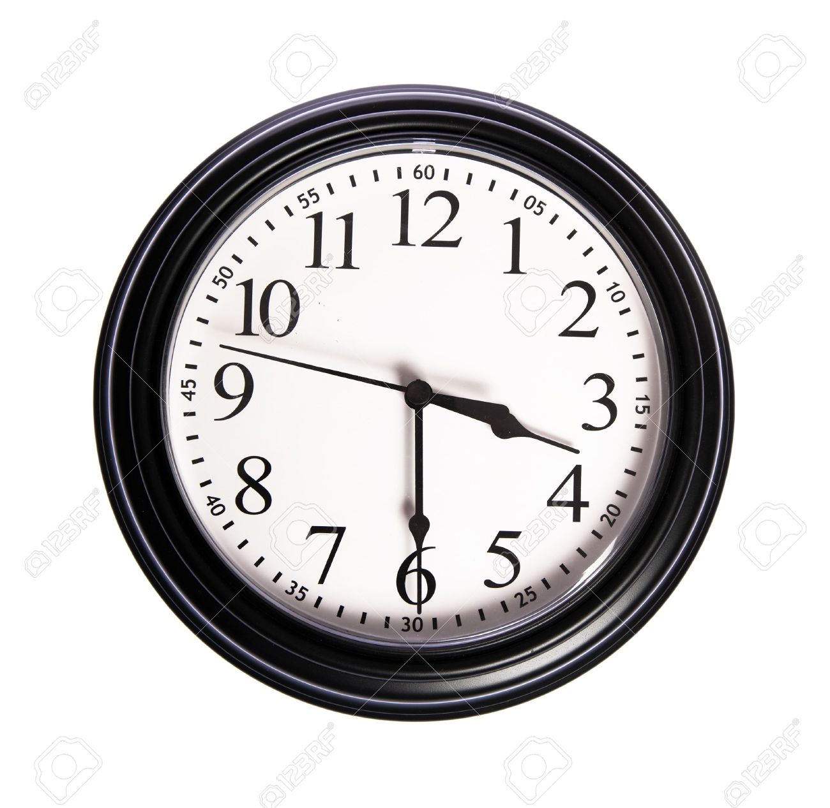
Тридцать минут
Если часы показывают ровно 30 минут, то мы используем выражение half past (половина после...).
Причем если в русском языке мы говорим обычно, что время «половина такого-то часа», то это же время англичане назовут как «тридцать минут после такого-то часа».
It’s half past three— Половина после трех= Половина 4=3:30

Slide 10
Другое время
Когда на часах время не точное, а с минутами, то здесь нужно запомнить простое основное правило:
Если на часах меньше 30 минут — то мы говорим past (после такого-то часа), если больше 30 минут — то мы говорим to (до такого-то часа).
Например:
It’s five past four — Пять минут после четырех = Пять минут пятого
It’s five to four — Пять минут до четырех = Без пяти четыре
It’s twenty past nine — Двадцать минут после девяти = Двадцать минут десятого
It’s twenty to nine — Двадцать минут до девяти = Без двадцати девять

Slide 11
Когда мы говорим о пятнадцати минутах в русском языке, то обычно используем слово «четверть». Англичане для этого используют слово « quarter ».
Если минутная стрелка показывает 15 минут — это будет quarter past (четверть после) и будет назван предыдущий час, а если минутная стрелка будет на отметке в 45 минут — это будет quarter to (четверть до) и будет назван следующий час.
It’s quarter past five — Четверть после пяти = Четверть шестого = Пятнадцать минут шестого = Пять пятнадцать=5:15
It’s quarter to five — Четверть до пяти = Без четверти пять = Без пятнадцати пять = Четыре сорок пять=4:45

Slide 12
Уточняем время суток
a.m. – 00:00 – 12:00 (с полуночи до полудня)
p.m. – 12:00 – 00:00 (с полудня до полуночи)
Примеры:
It’s 7 a.m. – 7 часов утра
It’s 11 p.m. – 11 часов вечера

Slide 13
Важно: сокращения a.m. и p.m. никогда не употребляются вместе с o’clock. То есть, может быть five o’clock или 5 p.m., но никак не 5 o’clock p.m.
Вместе с o’clock мы можем использовать только указание времени суток: in the morning (утра), in the afternoon (дня), in the evening (вечера) или at night (ночи).
Пример:
It’s seven a.m. = It’s seven o’clock in the morning = Семь утра

Slide 14
Другие примеры:
It’s 9 p.m = It’s 9 o’clock in the evening
2 p.m. = 2 o’clock in the afternoon
9 p.m. = 9 o’clock in the evening
0:00 = 12 o’clock at night

